Slide 1
미아 방지
문혁,강준영,김현성,임효균
2015. 09. 23

Slide 2
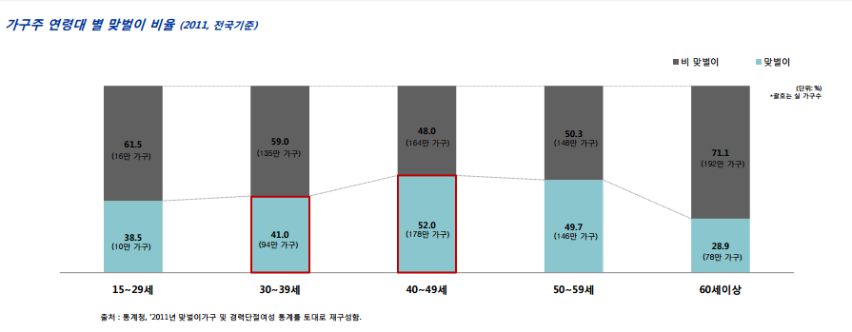


1.필요성
맞벌이 부부 증가
해마다 증가하는 실종 아동 발생건수
부모들이 아이를 항상 보살피고 곁에 두어야 하지만 생계를 책임져야하는 입장에서 한계가 있다.

Slide 3


2. 문제제기(Why)와 진짜 문제 정의
-> 왜 아이들은 실종되는가?
-> 왜 실종(유괴) 당시 주위 사람들은 실종 어린이인가 인식 못하는가?
-> 미아가 되기 전에 미리 예방하거나 미아가 되었어도 바로 식별하여
찾을 수 있는 장치를 만들어야 한다.

Slide 4
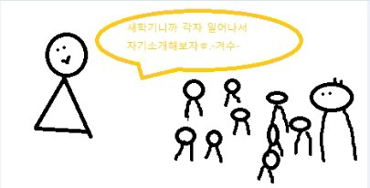



3. 요구사항
-> 주위 사람들이 한눈에 알아 볼 수 있어야 함
-> 다른 사람에게 위치 정보를 알려 줄 수 있어야 함
-> 어린이가 처한 상황에 대한 정보가 인식 가능해야 함

